Slide 1

Android Event Handling
Pemrograman Platform Khusus
Politeknik Statistika STIS, 2023

Slide 2
Event Handling
“penanganan suatu kejadian (event) yang muncul karena interaksi pengguna dengan komponen interaktif aplikasi.”
Contoh kejadian (event):
pengguna menekan tombol, menyentuh layar, dll.

Slide 3
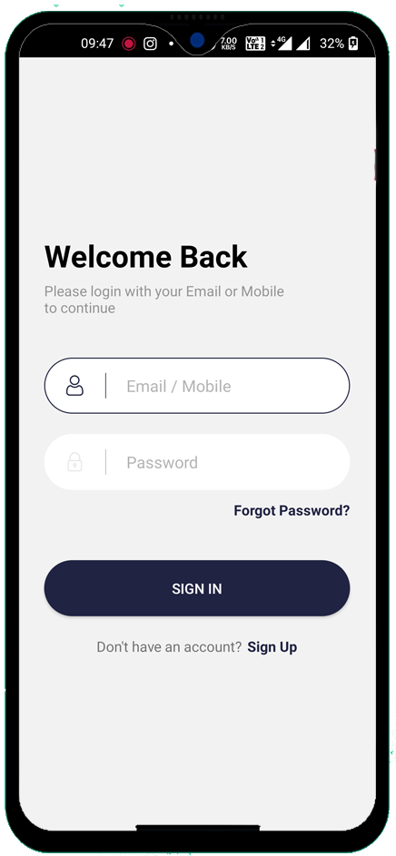
Button signInButton=(Button)findViewById(R.id.button);
signInButton.setOnClickListener(new View.OnClickListener(){
@Override
public void onClick(View v) {
//sign in logic here
}
});
Kode Event Handling akan dieksekusi
Pengguna menekan tombol Sign In

Slide 4
Event Listeners Registration
Event handler didaftarkan agar dapat menangani ketika terjadi event
Event Listeners
Interface pada kelas View yang memiliki satu method callback
Button signInButton=(Button)findViewById(R.id.button);
signInButton.setOnClickListener(new View.OnClickListener(){
@Override
public void onClick(View v) {
//sign in logic here
}
});
Event Handlers
method callback yang akan dieksekusi ketika terjadi suatu event

Slide 5
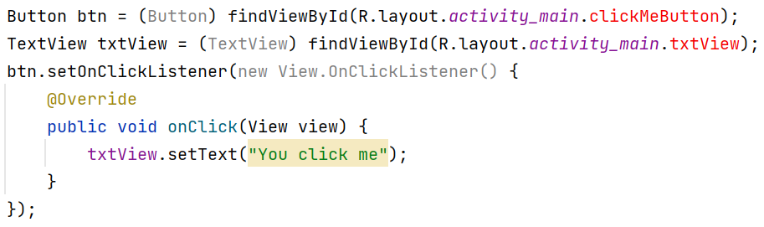
Event Handler:
onClick()
onClick()
Method callback dari event listerner View.OnCLickListener()
Menangani event ketika pengguna mengklik atau menyentuh atau memfokuskan pada komponen view seperti tombol, teks, gambar, dll.
Event handler ini akan dieksekusi jika sudah didaftarkan pada suatu komponen view.

Slide 6
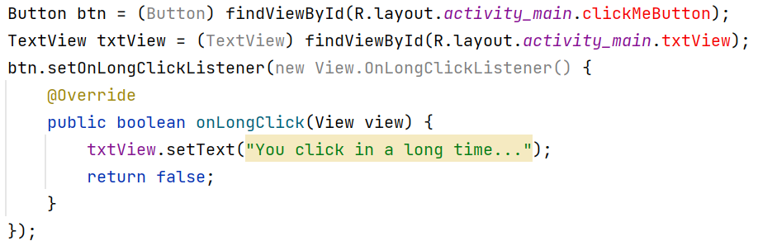
Event Handler:
onLongClick()
onLongClick()
Method callback dari event listerner View.OnLongCLickListener()
Menangani event ketika pengguna mengklik atau menyentuh atau memfokuskan pada komponen view seperti tombol, teks, gambar, dll selama satu datu dua detik.
Event handler ini akan dieksekusi jika sudah didaftarkan pada suatu komponen view.

Slide 7
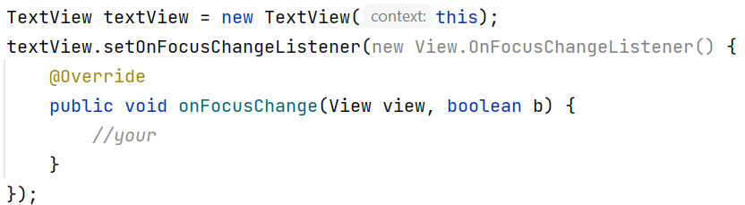
Event Handler:
onFocusChange()
onFocusChange()
Method callback dari event listerner View.OnFocusChangeListener
Dipanggil ketika suatu komponen view kehilangan fokus seperti ketika pengguna berinteraksi ke komponen view lainnya.
Event handler ini akan dieksekusi jika sudah didaftarkan pada suatu komponen view.

Slide 8
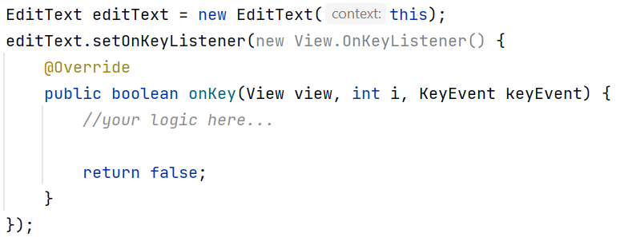
Event Handler:
onKey()
onKey()
Method callback dari event listerner View.OnKeyListener
Dipanggil ketika pengguna fokus pada suatu komponen view dan sedang menggunakan keyboard
Event handler ini akan dieksekusi jika sudah didaftarkan pada suatu komponen view.

Slide 9
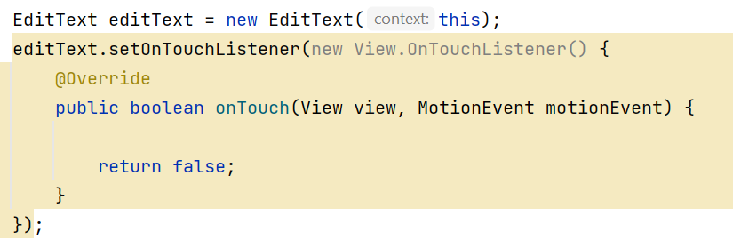
Event Handler:
onTouch()
onTouch()
Method callback dari event listerner View.OnTouchListener
Dipanggil ketika pengguna melakukan aksi yang memenuhi syarat sebagai event touch, termasuk menyentuh, melepaskan, menggerakkan apapun di layar (dalam batas komponen view)
Event handler ini akan dieksekusi jika sudah didaftarkan pada suatu komponen view.

Slide 10

Pelajari lebih lanjut...
https://developer.android.com/guide

Slide 11
Ada pertanyaan?
Pemrograman Platform Khusus
Politeknik Statistika STIS, 2023

